Slide 1
Chapter 7
Transmission of
Digital Data ：
Interfaces and Modems
Digital Data Transmission
DTE-DCE Interface
Other Interface Standards
Modems

Slide 2
Digital Data Transmission
Parallel Transmission
Serial Transmission

Slide 3
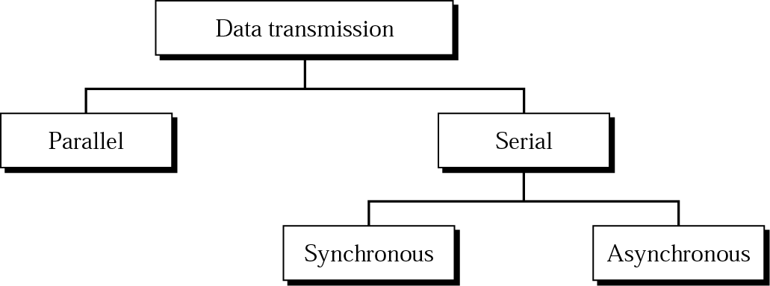
Data transmission
数据通过接口由源设备传输到下一设备。
为了在不同厂家生产的设备间进行通信，必须建立接口的特性并建立标准。
  机械规范
  电气规范
功能规范
过程规范

Slide 4
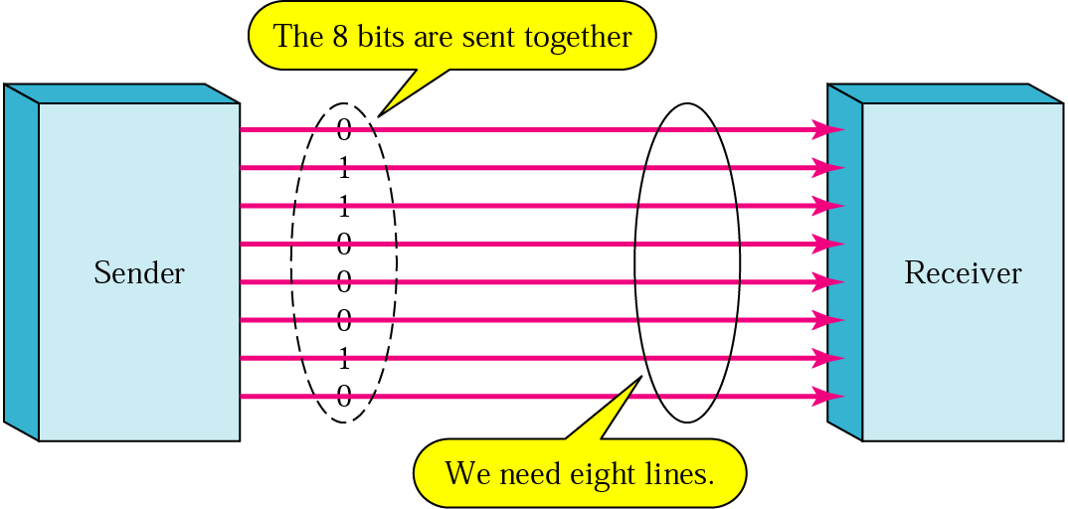
Parallel Transmission
并行传输：一次发送n个(而不是一个)由0和1比特组成的位组。
  并行传输的机制：一次使用n条导线来传输n个比特。
  优点：速度高，其他因素相同时比串行传输快n倍。
  缺点：费用高，需要n条传输线路。

Slide 5
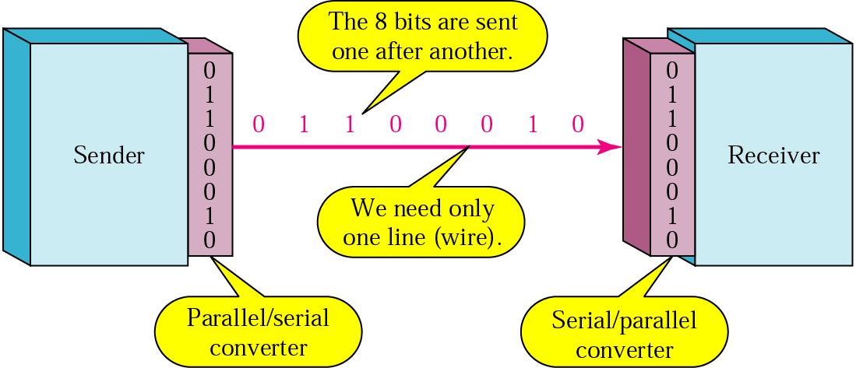
Serial Transmission
串行传输：一个一个依次发送比特。
  串行传输的机制：两个设备间通信只需一条信道。
  优点：费用低，只是并行传输的1/n。
  由于设备内是并行的，因此在设备与线路的接口处要有转换器！
  两种方式：异步、同步。

Slide 6

Note:
In asynchronous transmission, we send 1 start bit (0) at the beginning and 1 or more stop bits (1s) at the end of each byte.
There may be a gap between each byte.

Slide 7
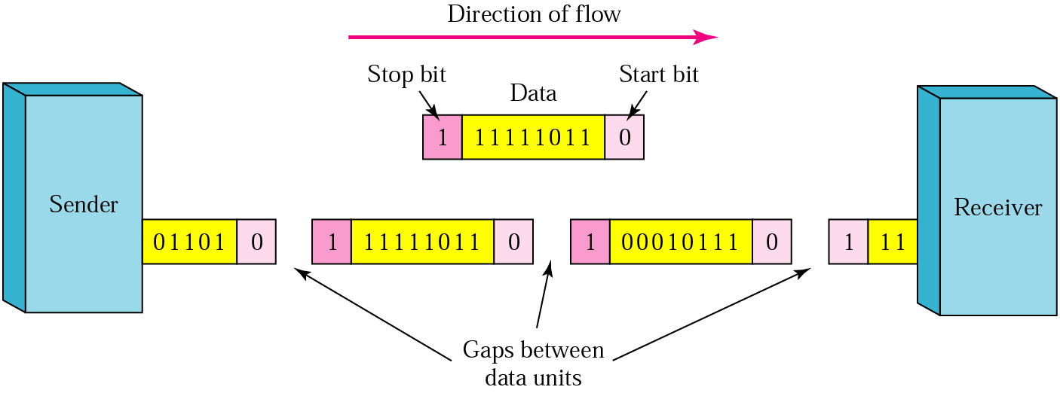
Asynchronous Transmission (异步传输)
异步传输：收发双方没有统一的时钟信号，信息以一种约定的模式被接收和翻译。
  约定的模式：是基于比特流组成字节的方式建立的。
    1位起始位，通常为0；
    5－8位数据位；
0－1位奇偶校验位；
1位停止位，通常为1。

Slide 8
Note:
Asynchronous here means “asynchronous at the byte level,” but the bits are still synchronized; their durations are the same.
字节间异步，字节内同步

Slide 9
Asynchronous Transmission
优点：便宜、有效；
缺点：线路利用率低、传输速度慢。
适用：低速线路，如 终端到计算机的连接。

Slide 10
Note:
In synchronous transmission,
we send bits one after another without start/stop bits or gaps.
It is the responsibility of the receiver to group the bits.

Slide 11
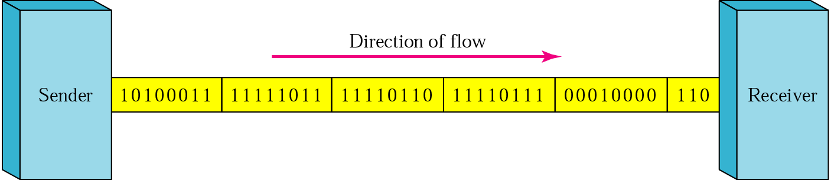
Synchronous Transmission
同步传输：收发双方具有统一的时钟信号，信息流被组装成更长的“帧”来发送。
  面向字符的同步传输
  面向位的同步传输
优点：速度快，不需插入额外的比特。
适用：高速线路，如 计算机到计算机的连接。
字节同步在链路层实现！

Slide 12
DTE-DCE Interface
DTE
DCE
Standard
EIA-232 Interface

Slide 13
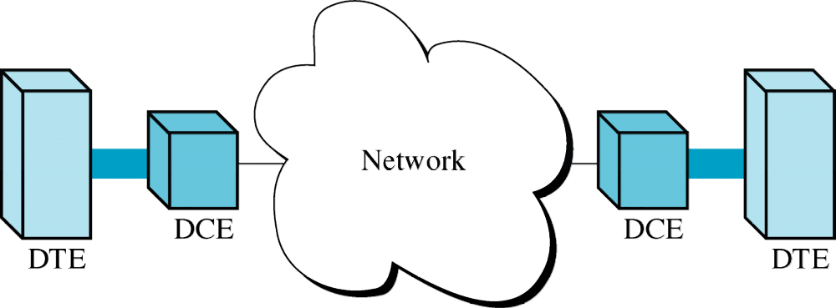
DTEs and DCEs
数据终端设备DTE：是可作为二进制数字数据源点或终点的任何设备，如一台终端、微型计算机、打印机、传真机等。
数据电路终接设备DCE：任何能够通过网络发送和接收模拟或数字数据的功能单元，如调制解调器。

Slide 14
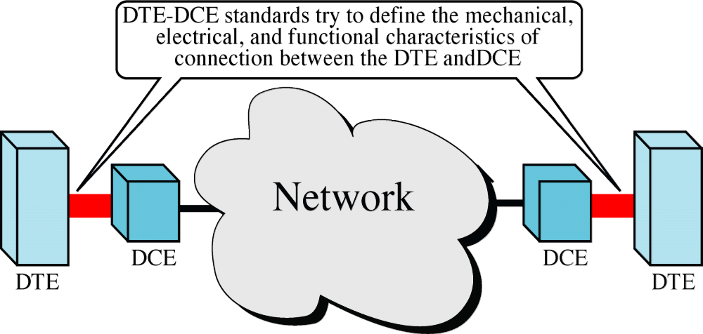
DTE-DCE interface
DTE-DCE接口标准：提供了关于连接的机械、电气、功能和过程特性模型。
  电子工业协会EIA:EIA-232、EIA-442、423、449，适合于模拟信道。
  国际电信联盟电信标准化部ITU-T:
    V系列：适合于模拟信道，EIA-232是V.24的一个子集。
    X系列：适合于数字信道，如X.21。

Slide 15
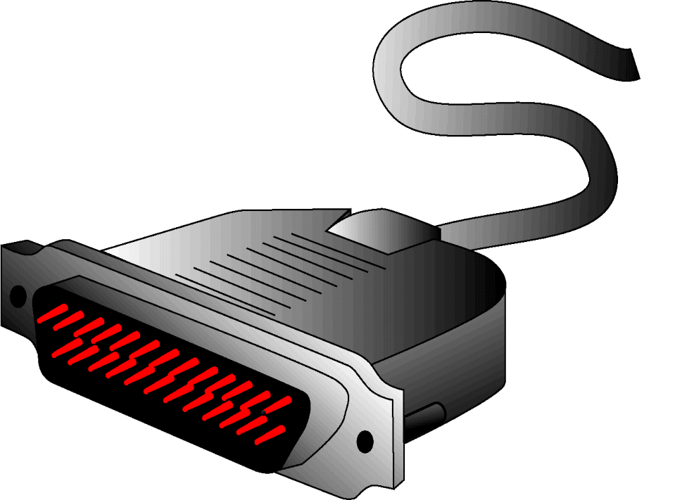
EIA-232的机械特性
EIA的机械特性：使用DB-25连接器。
  有两排插针共25根，上排13根，下排12根；
  DTE是插头，DCE是插座；
  两个固定螺丝的中心间距位47.04±0.17m;
  电缆长度不超过15米；
  可以使用简化的9芯连接器。

Slide 16
EIA-232的电气特性
非平衡发送器
接收器
(a)
➢DTE和DCE间导线的电气连接方式：
非平衡方式：采用分立元件技术设
计的非平衡接口；每个电路使用一根
导线，收发两方向共用一根信号地线，
所以会产生比较大的串扰；信号速率
≤20Kbps，传输距离≤15m。
采用差动接收器的非平衡方式：采用集成电路技术设计的非平衡接口，使用非平衡式发送器和差动接收器；每个电路使用一根导线，但每方向都用独立的信号地线，使串扰信号减小；信号速率可达300Kbps，传输距离为10m(300Kbps时)-1000m (≤3Kbps时)。
平衡方式：采用集成电路技术设计的平衡接口，使用平衡式发送器和差动接收器；每个电路采用两根导线，构成各自完全独立的信号回路，使串扰信号减至最小；信号速率≤10Mbps，传输距离为10m(10Mbps时)——1000m(≤100Kbps时)。
非平衡发送器
差动接收器
(b)
平衡发送器
差动接收器
(c)

Slide 17
EIA-232的电气特性
采用负逻辑，即逻辑0相当于对信号地线有+3V或更高的电压；而逻辑l相当于对信号地线有-3V或更低的电压；±3V电压之间为过渡区。
其中逻辑0相当于数据的“0”(空号)或控制线的“接通”状态；而逻辑1则相当于数据的“1”(传号)或控制线的“断开”状态。
采用的电气连接方式是非平衡方式，当两台设备直接相连时，最大传输距离不超过15m时，允许接口数据传输速率不超过20Kbps。
(v)
负 电 平
1
传 号
OFF（断）
正 电 平
0
空 号
ON（通）
+15
逻辑“0”
逻 辑 状 态
信 号 状 态
功 能 状 态
+3
过渡区域
-3
-15
逻辑“1”

Slide 18
EIA-232的功能特性
功能特性规定了DTE和DCE之间各个信号线的连接情况及其功能和作用。
定义了25芯标准连接器中的20根信号线，其中包括数据线、控制线、定时信号线和地线，另外还有5根线未定义，作为备用。
有两种实现方式：DB-25实现和DB-9实现。
为了实现全双工传输，每个传输功能在反方向上必然存在一个镜像或回应功能。
  如：针脚2用于传输数据，则针脚3用于接收数据。

Slide 19
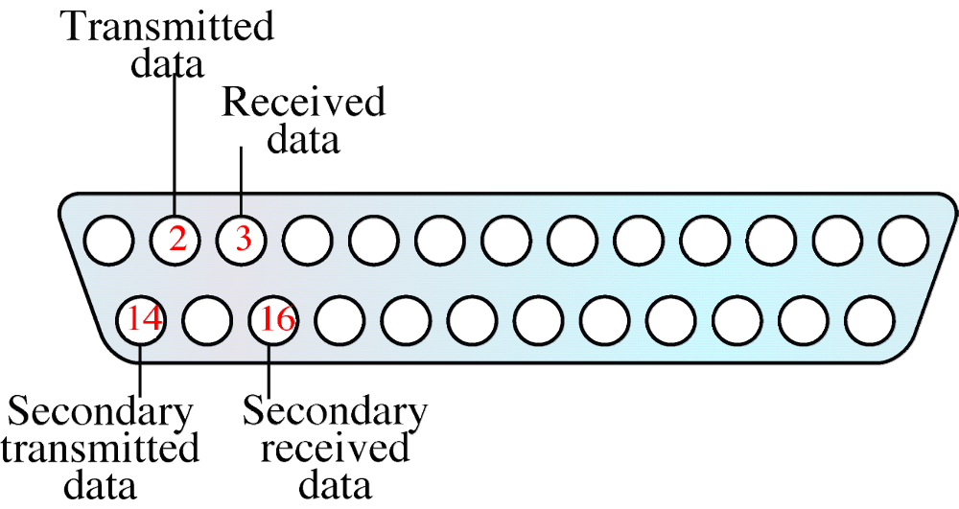
Data Pins

Slide 20
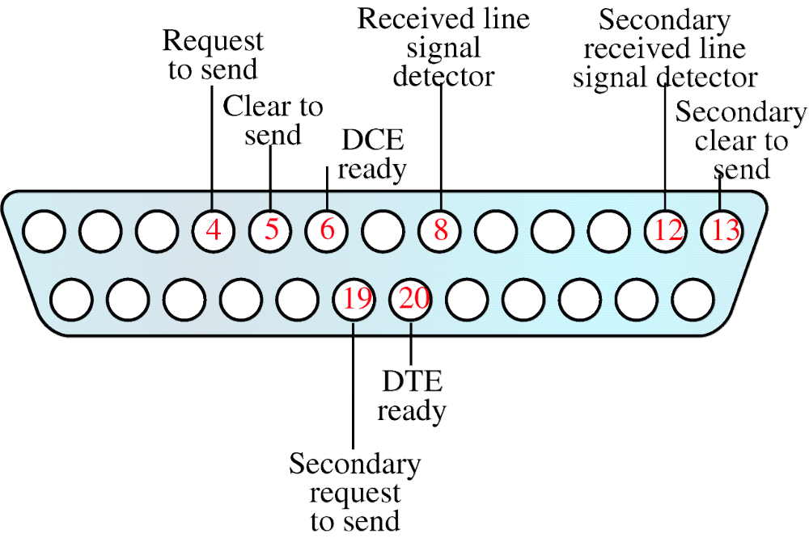
Control Pins

Slide 21
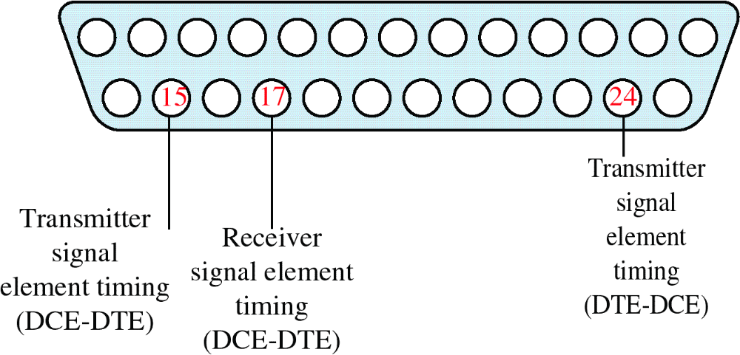
Timing Pins

Slide 22
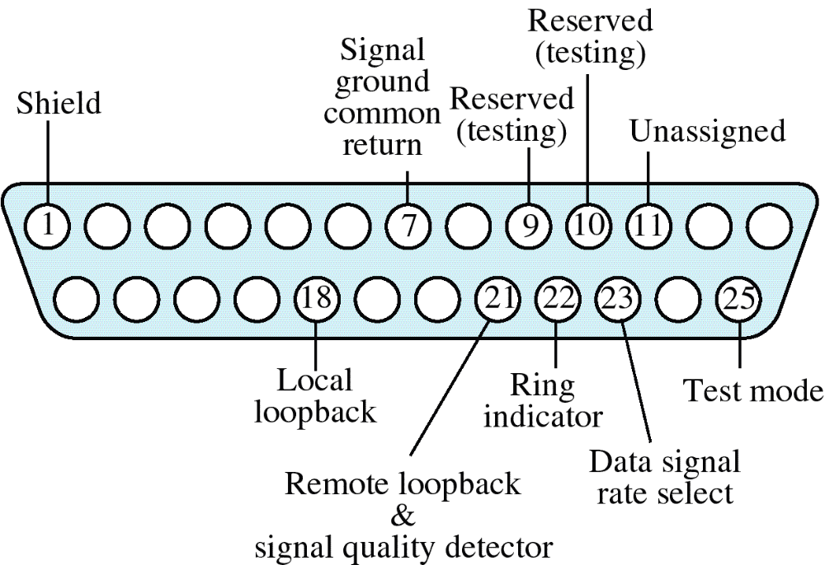
Other Pins

Slide 23
EIA-232的规程特性
规程特性规定了DTE和DCE之间信号时序的应答关系和操作过程。
发送数据过程的三个阶段：
  建立连接阶段：
    拨号及设备准备阶段；
    线路保证阶段；
    信道准备阶段。
  数据交换阶段
  断开连接阶段

Slide 24
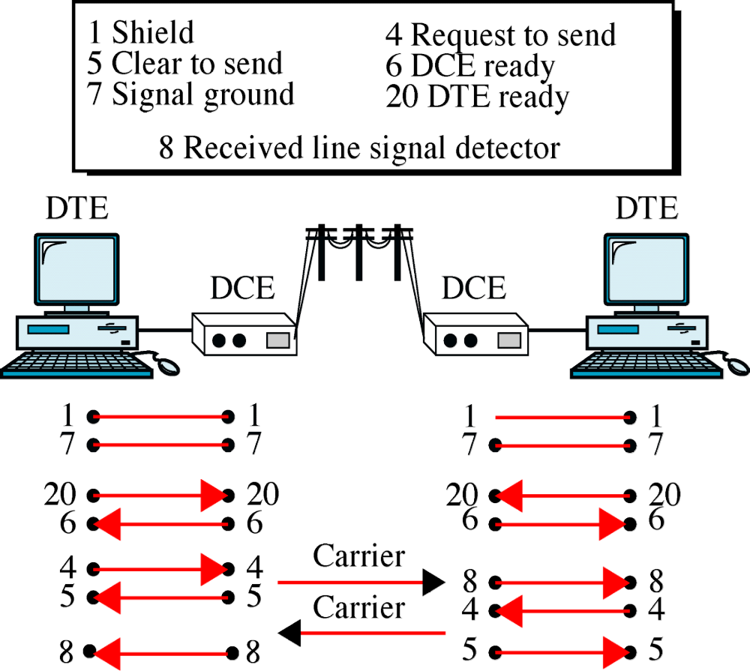
Synchronous Full-Duplex Transmission

Slide 25
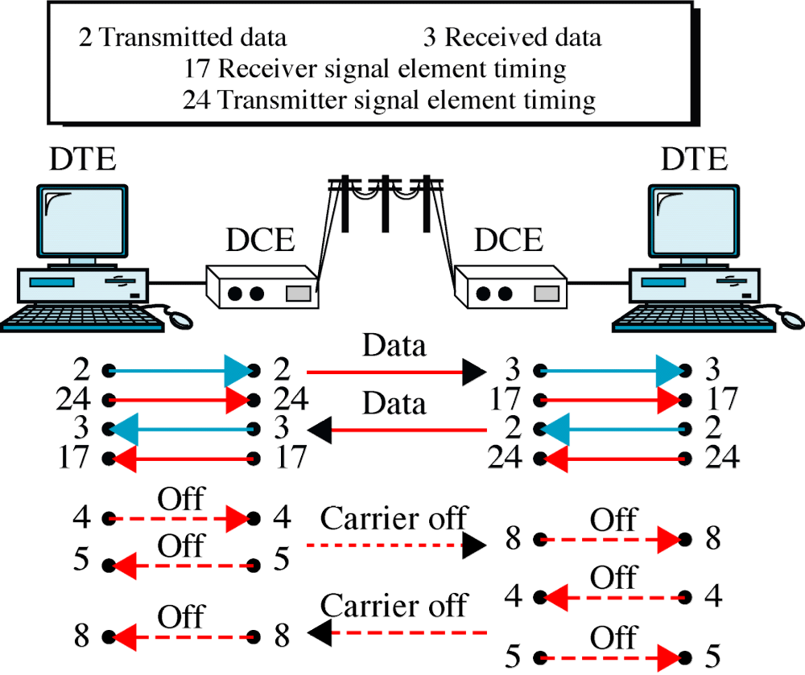
Synchronous Full-Duplex Transmission

Slide 26
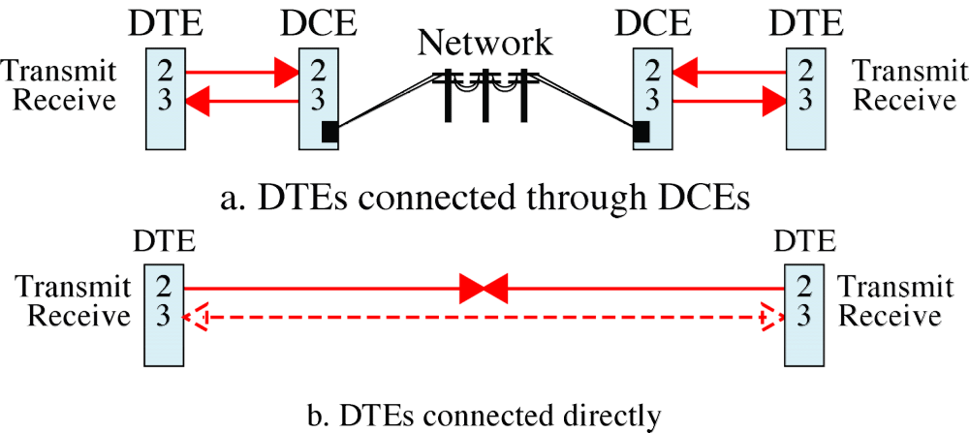
Pin Connection With and Without DCEs
在直接连接两台相容的数字设备时是不需要调制解调器的，但这时需要一个接口来处理这些信息交换。
需要使用零调制解调器，而不能使用标准的EIA－232电缆，道理如下图所示。

Slide 27
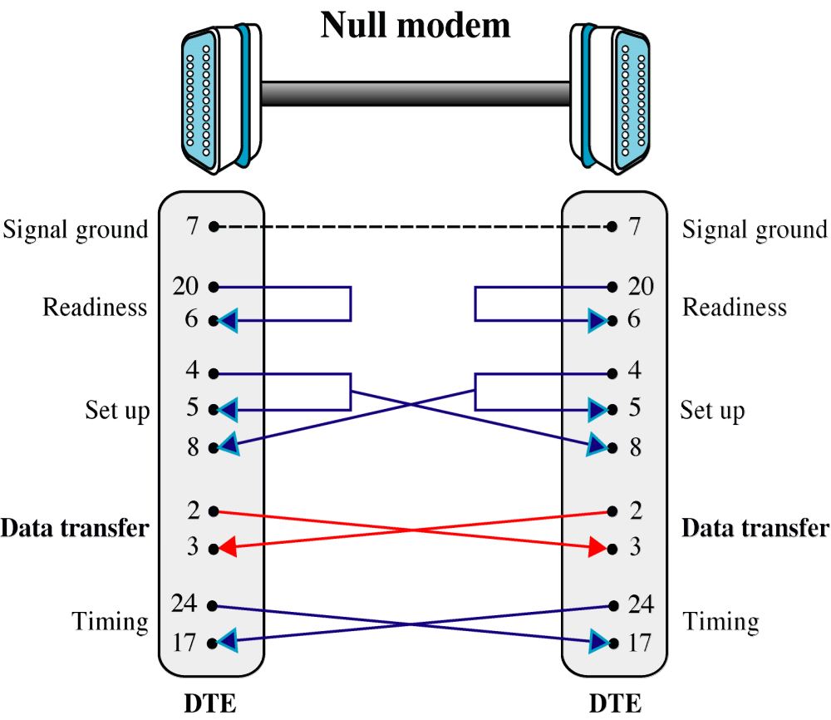
Null Modem
特点：
  连线必须交叉；
  两端都是阴性连接头。
零调制解调器是一种EIA-232接口，使得DTE设备都相信自己连有一个DCE设备，并且与一个位于它们之间的网络相连。

Slide 28
Other Interface Standards
EIA-449
EIA-530
X.21

Slide 29
Note:
There are limits in EIA-232.
The data rate is no more than 20Kbps, and the length of the cable can be 15 meters at most.
So we introduce several other standards: EIA-449, EIA-530, X.21 .

Slide 30
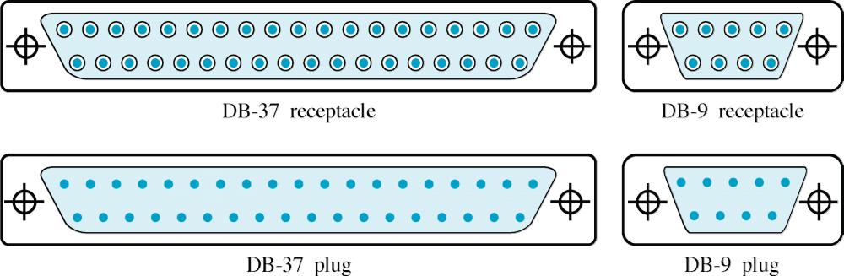
DB-37 and DB-9 Connectors
EIA-449的机械特性定义了两种连接头：
  DB-37：有37根引脚，定义了与DB-25相似的功能，但不含与辅助信道相关的功能；
  DB-9：有9根引脚，专门提供与辅助信道相关的功能。
  两种连接头可以和在一起组成46针的配置。

Slide 31
DB-37 and DB-9 Connectors
为了保持与EIA-232标准的兼容性，EIA－449标准对交换数据、控制以及时序信息定义了两类引脚：
  Ⅰ类引脚：与EIA-232引脚的功能兼容，EIA－449为每个Ⅰ类引脚定义了两根相同的针，并且在连接头中是垂直相邻的，这是EIA－449的功能基础；
  Ⅱ类引脚：是EIA－232中没有定义或是重新定义了的引脚。
  详细情况见书上的描述。
EIA-449采用另外两种标准来定义自己的电气规范：
  RS-423 用于非平衡线路
  RS-422 用于平衡线路

Slide 32
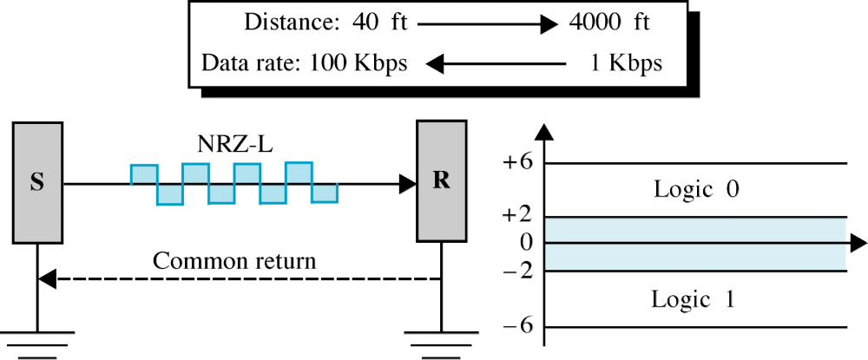
RS-423: Unbalanced Mode
EIA-423是一种非平衡电路，这意味着：
  只为信号传播定义了一条线路，所有信号都使用共回线完成一次流程；
  使用每对Ⅰ类引脚的第一个引脚和所有的Ⅱ类引脚。

Slide 33
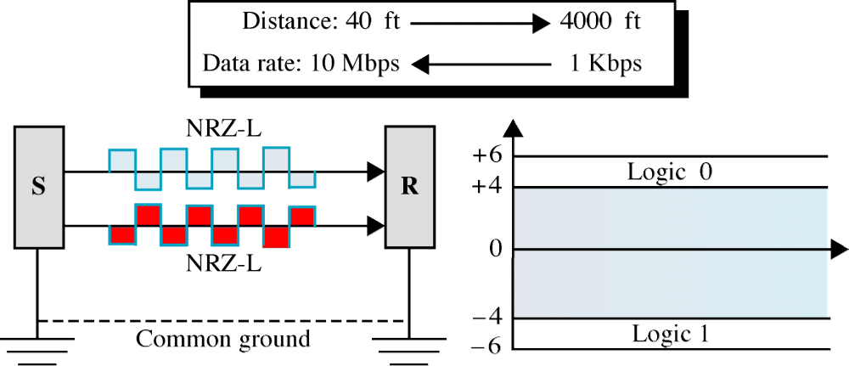
RS-422: Balanced Mode
EIA-422是一种平衡电路，这意味着：
  为每个信号传播定义了两条线路，信号的返回仍采用共回线方式；
  使用每对Ⅰ类引脚而不使用Ⅱ类引脚。

Slide 34
Canceling Noise
在平衡模式中，两条线路承载相同的传输，但并不传输相同的信号，在一条线路上的信号是另一条线路上信号的互补值；接收方并不监听其中的任何一个实际信号，而是检测两个信号之间的差值。
  由于两个信号是互补的，因此它们的差值将两倍于第一个信号的值。
  如果在传输过程中有噪声，则噪声会以同样的方式影响两个互补信号，结果是在减法过程中消除噪声
  这种机制使得平衡线路具有比非平衡线路更好的抗噪声干扰的能力，并提高了性能。
  举例如下页。

Slide 35
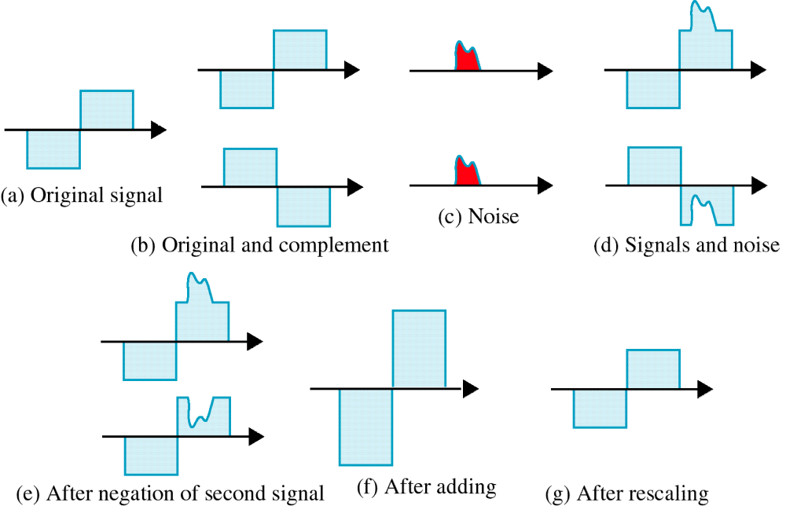
Canceling Noise

Slide 36
EIA-530
由于工业界早已在DB－25上投资，因此为了促进新标准的应用，EIA制定了一种使用DB-25电缆的EIA-449版本：EIA-530。
  EIA-530的引脚是EIA-449的所有Ⅰ类引脚再加上Ⅱ类引脚中的三个回馈功能的引脚。
  EIA-530不支持辅助传输线路。

Slide 37
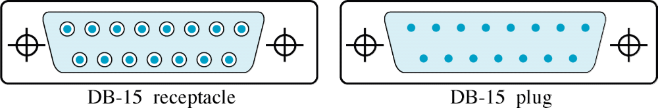
X.21和
DB-15 Connector
X.21的目的是为了解决EIA接口中存在的问题同时为完全的数字通信铺平道路。
X.21撤销了EIA中的大多数控制线，而是在数据线上传输由控制字符组成的控制信息
  为此DTE设备和DCE设备必须增加可以将控制码转换为可以通过数据线路传输的比特流的线路逻辑。
字节时序：在EIA标准提供的比特同步之外还提供了用于控制字节同步的时序线。
控制和初始化：DB－15的3号和5号引脚用来初始化握手过程。

Slide 38
Modems
Transmission Speed
Modem Standards

Slide 39
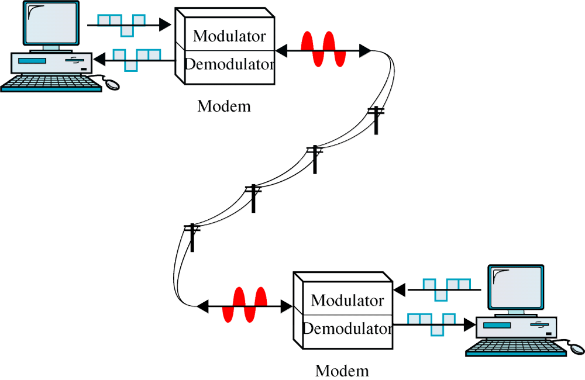
Modem

Slide 40
Note:
A telephone line has a bandwidth of almost 2400 Hz for data transmission.

Slide 41
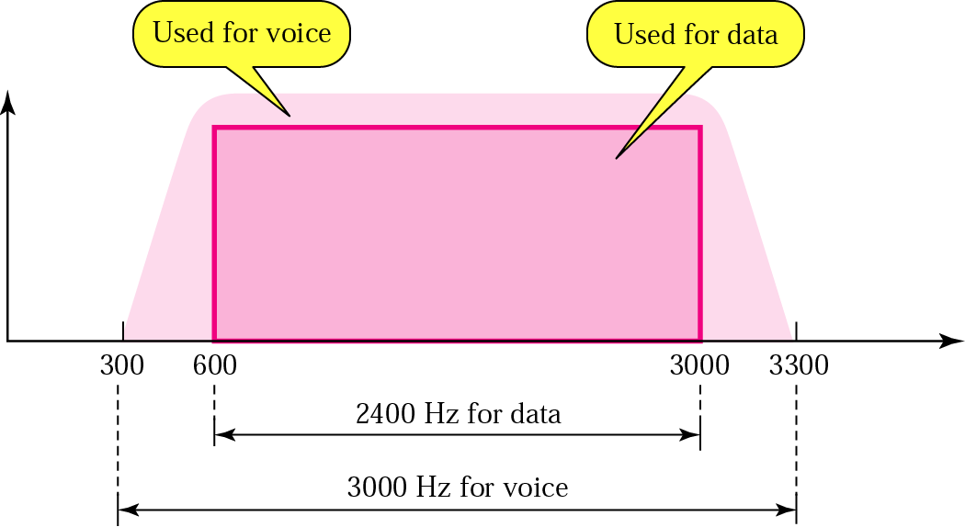
Bandwidth for Telephone Line
每条线路对于可以承载的信号的频率都有一个上限和一个下限，这个限定的范围叫带宽。
  信号带宽总是小于电缆带宽。

Slide 42
Note:
Modem stands for modulator/demodulator.

Slide 43
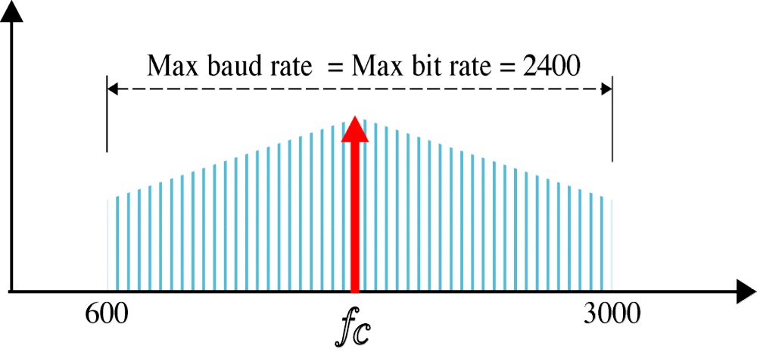
Baud Rate for Half-Duplex ASK
幅移键控ASK：传输所需的带宽等于信号的波特率。
  对于单工或半双工模式，ASK调制的最大波特率等于传输介质的整个带宽。

Slide 44
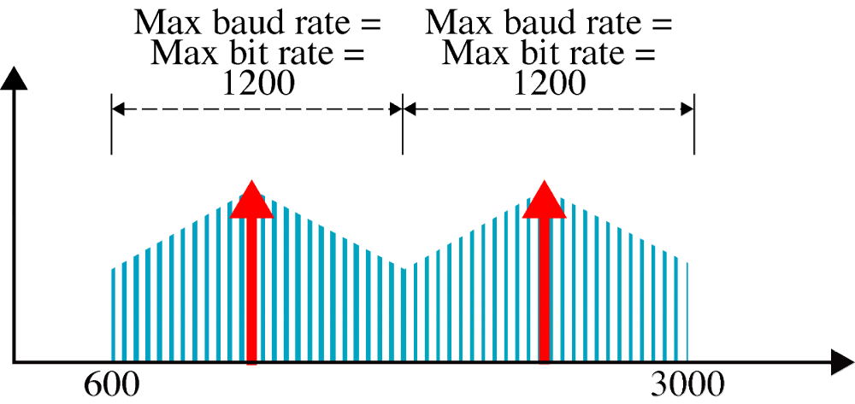
Baud Rate for Full-Duplex ASK
  对于全双工模式，由于在每个方向上只能使用整个带宽的一半，因此ASK调制的最大波特率是传输介质的整个带宽的一半。

Slide 45
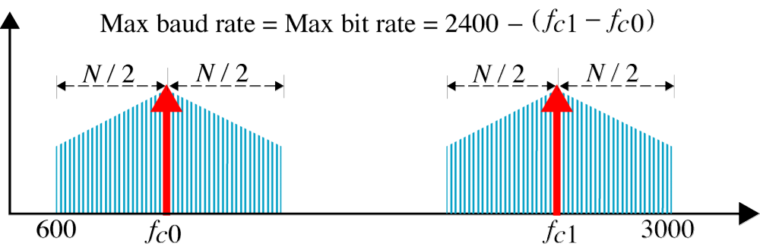
Baud Rate for Half-Duplex FSK
频移键控FSK：传输所需的带宽是信号的波特率加上偏移。
  对于单工或半双工模式，FSK调制的最大波特率等于传输介质的整个带宽减去偏移。

Slide 46
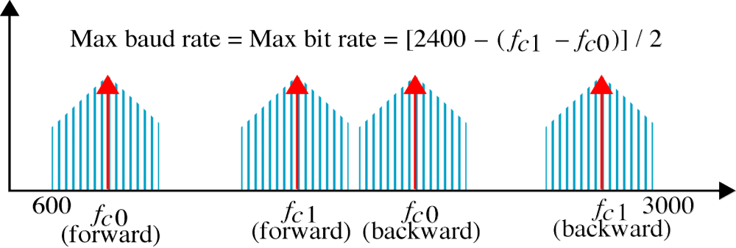
Baud Rate for Full-Duplex FSK
  对于全双工模式，由于在每个方向上只能使用整个带宽的一半，因此FSK调制的最大速率是传输介质的整个带宽的一半减去偏移的一半。
对于PSK和QAM来说要求的最小带宽和ASK传输一样。
调制解调器的理论比特率的详细情况见书上的表。

Slide 47
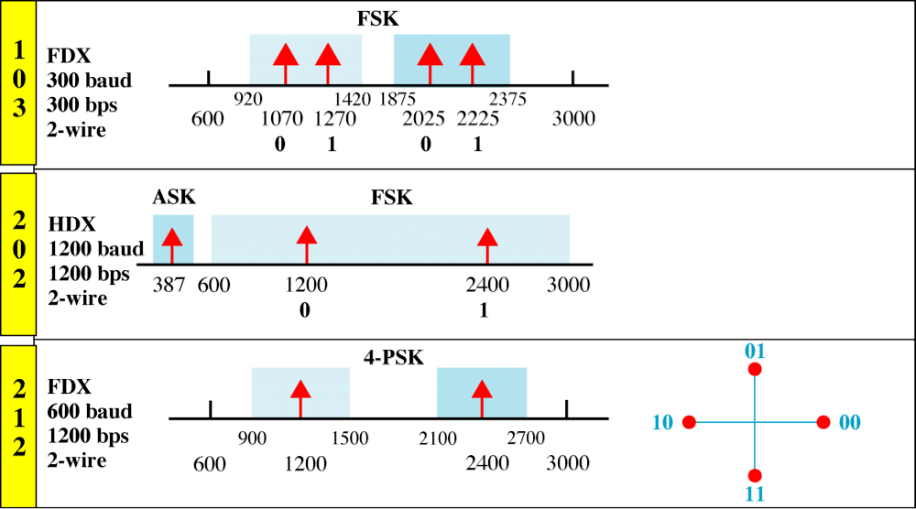
Bell Modems
103/113系列：是最早的商用调制解调器之一。
  通过双线的交换式电话线在全双工模式工作；
  采用FSK调制，是异步进行的；
  会话发起方的频率为1070Hz＝0，1270Hz＝1；
  响应方的频率为2025Hz＝0，2225Hz＝1；
  数据速率是300bps。

Slide 48
Bell Modems
202系列：
  通过双线的交换式电话线在半双工模式工作；
  采用FSK调制，是异步进行的；
  只采用一种传输频率为1200Hz＝0，2400Hz＝1；
  任意方向上都包含有辅助传输频率，工作在387Hz；
  辅助传输采用ASK调制，数据速率只有5bps，接收方用来告诉发送方已经连接以及发送中断信息要求停止传输，或是要求重发数据信号。

Slide 49
Bell Modems
212系列：
  通过双线在全双工模式工作，有两种速率；
  较低的速率，即300bps，采用FSK进行异步传输；
  较高的速率，即1200bps，采用4－PSK调制，在异步或同步模式下工作；
  用两种频率表示不同的传输方向，并在每种频率上进行相位变化完成调制，这样四个相移中的每个都代表两位比特。

Slide 50
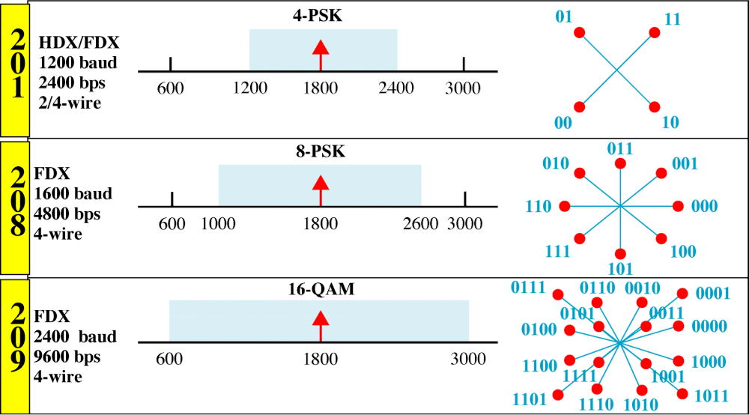
Bell Modems
201系列：
  通过双线的双绞线在半双工模式工作，或者通过四线的租用线在全双工模式工作；
  通过将导线的数量加倍和将相当于一条完整线路的带宽分配给每一向的传输来得到全双工的性能；
  采用4-PSK调制，同步方式进行，每对传输线路中只需要一种频率即可；
  采用完全相同的技术，在半双工和全双工模式下数据速率都加倍到2400bps。

Slide 51
Bell Modems
208系列：
  通过四线的租用线在全双工模式工作；
  通过将导线的数量加倍和将相当于一条完整线路的带宽分配给每一向的传输来得到全双工的性能；
  采用8-PSK调制，同步方式进行；
  可以区分出8种不同的相移，这种调制解调器的波特率为1600，数据速率为4800bps。

Slide 52
Bell Modems
209系列：
  通过四线的租用线在全双工模式工作；
  通过将导线的数量加倍和将相当于一条完整线路的带宽分配给每一向的传输来得到全双工的性能；
  采用16-QAM调制，同步方式进行；
  由于每个相移都代表一个四位组，因此数据速率为9600bps。

Slide 53
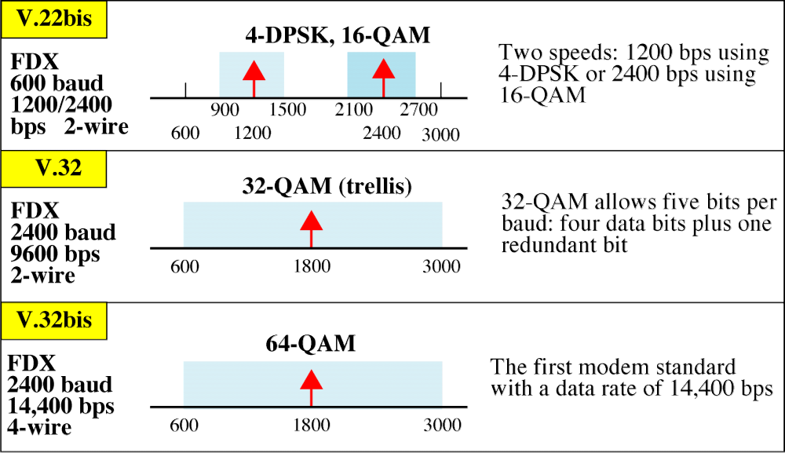
ITU Modems
V.22bis系列：是一种双速调制解调器，可以工作在1200bps或2400bps下，由对端DCE决定使用哪种速率。
  在1200bps模式下，采用4-DPSK调制技术，在600波特的传输速率下工作；
    DPSK是差分相移键控，比特模式定义相位改变而不是当前相位；
  00－90°相位变化 01－0°相位变化
  11－270°相位变化 10－180°相位变化

Slide 54
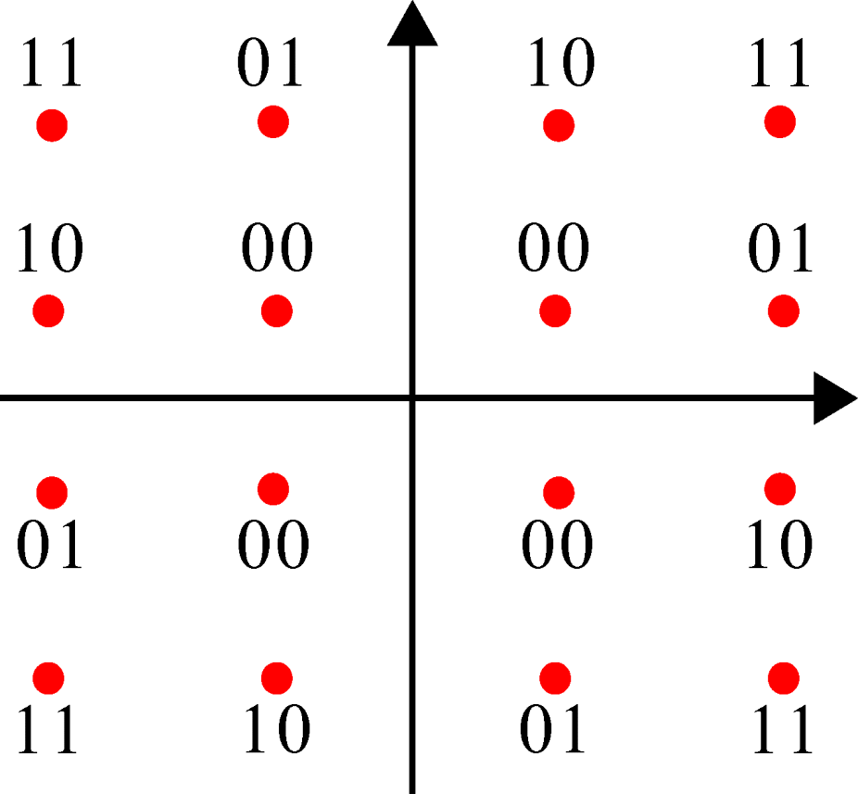
V.22bis 16-QAM Constellation
  在2400bps模式下，采用16－QAM（四位组）编码，四位组中的低两位仍按1200bps模式下的差分相移键控调制，高两位根据下图来调制。

Slide 55
ITU Modems
V.32系列:采用网格编码调制的组合调制和编码技术。
  网格编码调制(trellis-coded modulation)：实质是QAM配置再加上冗余位，将数据流的每四位组成一个五位组，额外的第五位数值由计算得到，目的是减少可能的匹配数，降低错误识别；
  在基于回波消除技术的伪双工模式下采用双线的双绞线；
  采用2400波特的32－QAM编码，数据速率为:
  4×2400＝9600bps

Slide 56
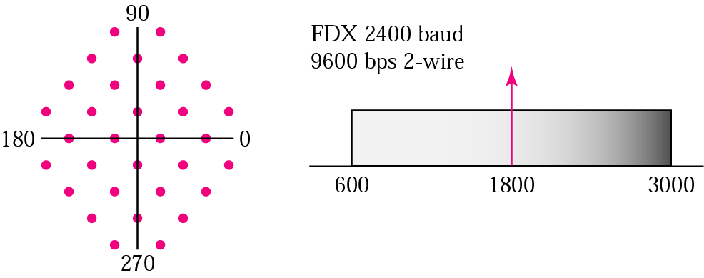
V.32 Constellation and bandwidth
  在任意的QAM系统中，接收方将接收到的信号与星座图中的各点比较，并选择最接近的那一点所代表的值作为信号值！
    星座图中的各点位置越接近，传输噪声越有可能造成信号的错误识别。

Slide 57
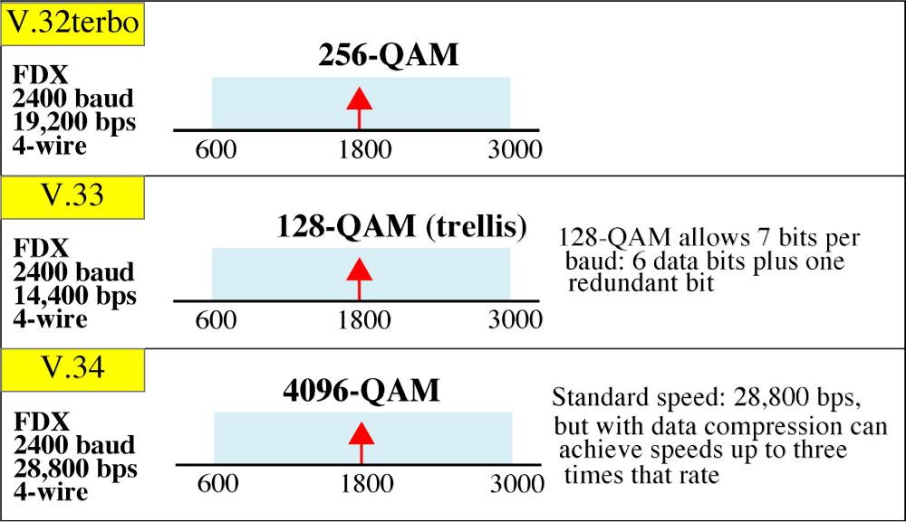
ITU Modems
V.32bis系列: 是第一种提供14400bps的ITU-T标准。
  采用2400波特率的64－QAM编码，每个波特有6位；
  附加功能包括自动降速和提速。
V.32terbo系列：是V.32bis的增强版，采用256－QAM，提供19200bps的数据速率。

Slide 58
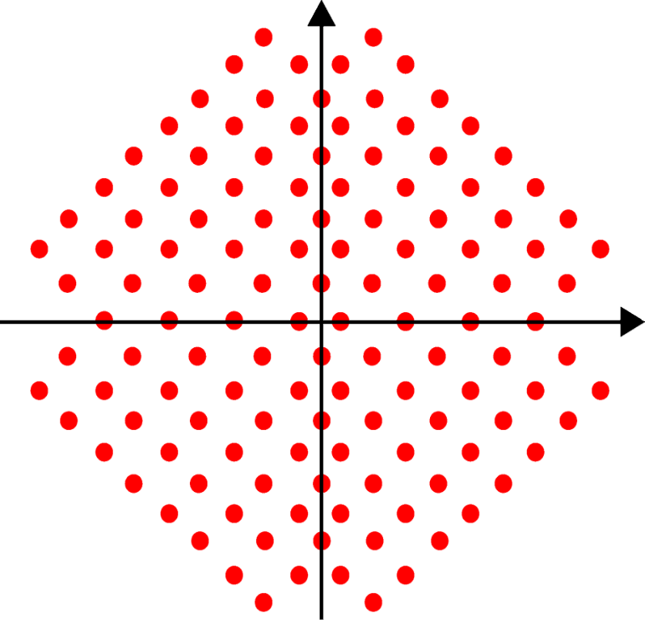
ITU Modems
V.33系列：也是基于V.32的。
  采用2400波特的128－QAM的网格编码技术；
    每次信号变化代表一个7比特模式：6数据位和1位冗余位；
  因此数据传输速率为：
  6×2400＝14400bps

Slide 59
ITU Modems
V.34系列: 提供28800bps和33600bps的速率，有时称为V.fast。
  具有数据压缩功能，速率可以达到平常的2~3倍。
V.42系列：使用一种称为调制解调器的链路存取过程LAPM协议，是HDLC的一种版本，允许调制解调器纠正错误。
V.42bis系列：增加了Lempel-Ziv-Welch压缩方法，压缩比可达到3:1到4:1，但数据速率并不增加，只是加快发送速度。

Slide 60
56K Modems
Traditional Modem
56K Modem
Why the speed is only 56Kbps

Slide 61
Modems
智能调制解调器: 在对信号进行调制和解调的基础上增加了诸如自动应答和拨号等许多功能。
  首先是由贺氏公司提出来的。
  贺氏和贺氏兼容的调制解调器的命令格式为：
  AT命令[参数]命令[参数]……
传统调制解调器和56K调制解调器的区别：
  传统MODEM的数据速率有上限33.6Kbps(香农)；
  56KMODEM的数据速率是不对称的，上行可达33.6Kbps，下行可达56Kbps；
  仅当某一方采用数字信号时才可以使用56K调制解调器。
  但是56K调制解调器也没有违反香农定理。

Slide 62
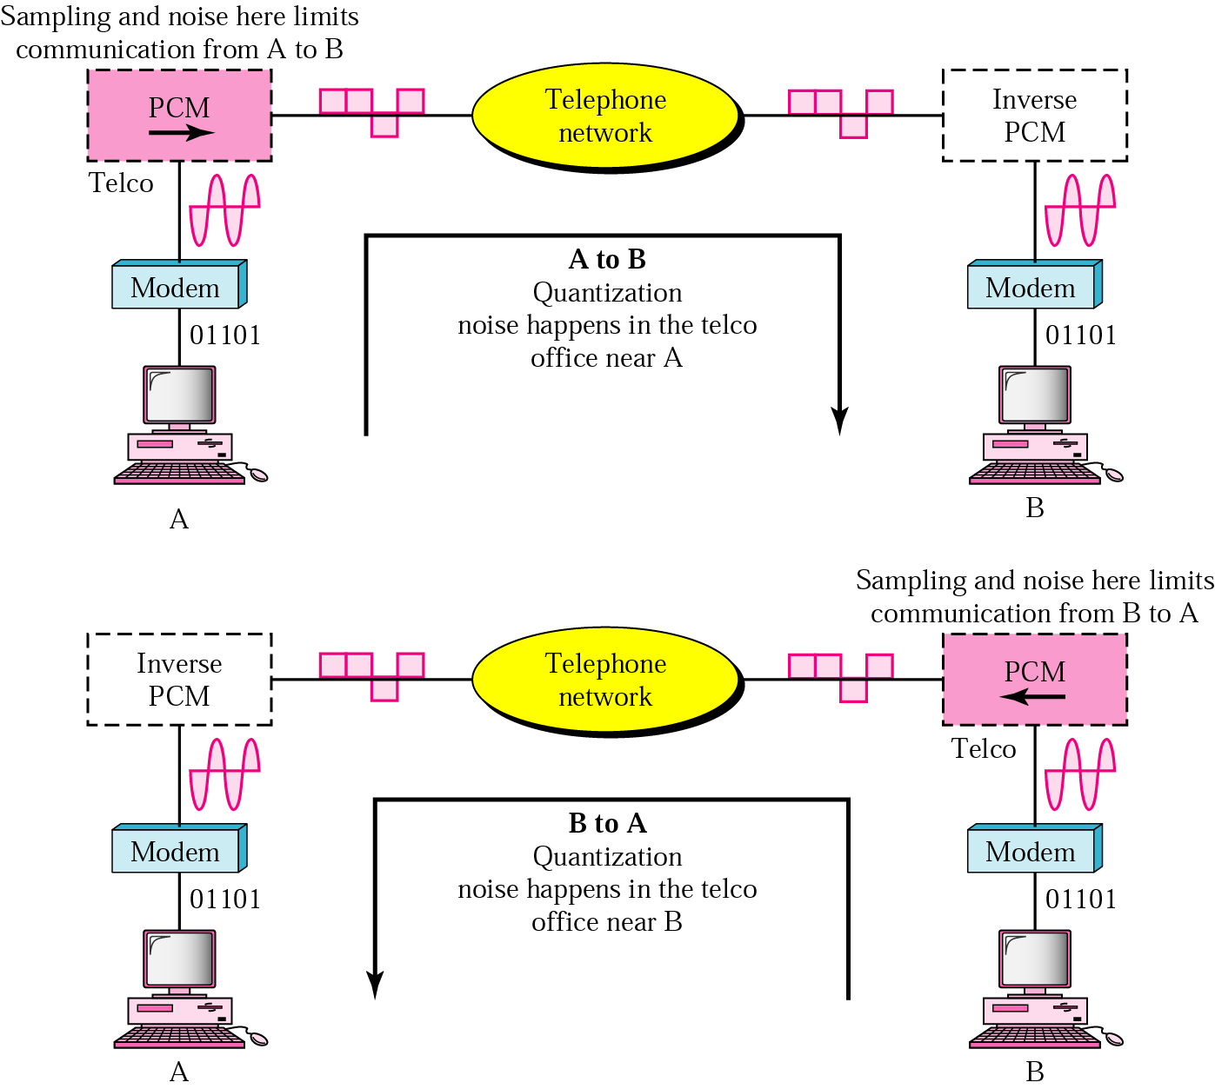
Traditional modems

Slide 63
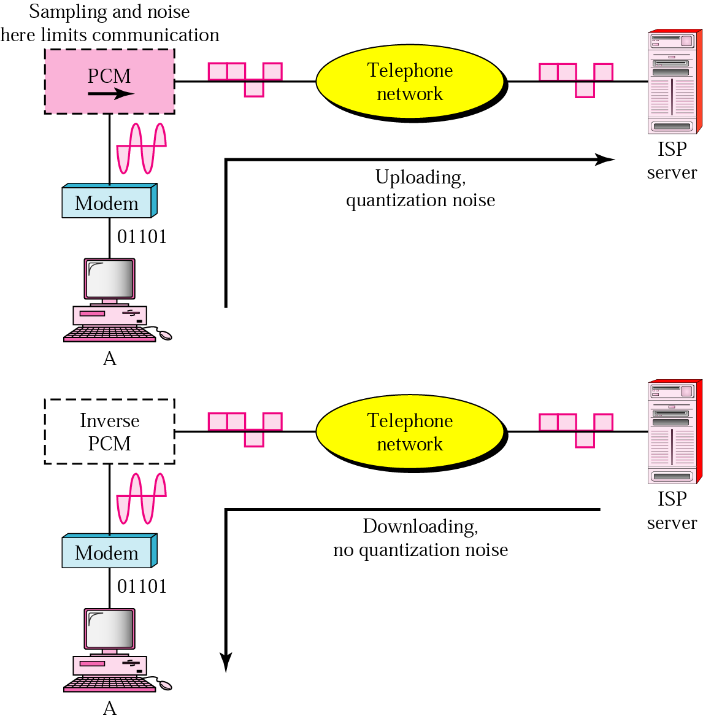
56K modems
56K调制解调器下载时不受香农公式限制.
但是由于电话公司采用PCM数字化语音方式，每秒钟采样8000次，分为128个量化级，导致在交换局的数据速率仅能为56Kbps。

Slide 64
Cable Modems
Cable Modems

Slide 65
Cable Modems
传统的调制解调器数据速率的限制基本上是由于本地回路电话线的窄带宽。
而有线电视的同轴电缆可提供更高的带宽，因此可以使用具有较高速率的电缆调制解调器。
电缆调制解调器的工作原理：用分离盒取代传统的电缆盒，直接把电视频带接到电视机，因特网访问频带接到个人计算机。
  下载：需要载40MHz以上范围的一个6MHz的带宽，采用64－QAM解调技术（每次6比特），可有36Mbps的下载速率；
  上传：需要载40MHz以上范围的一个6MHz的带宽，采用QPSK解调技术（每次4比特），可有12Mbps的上传速率。

